Slide 1
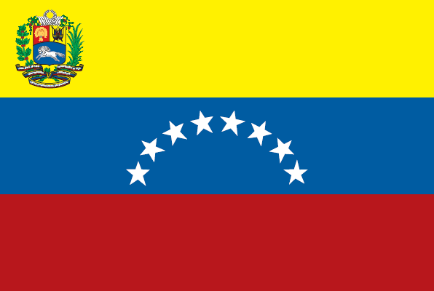
Venezuela
Nel labirinto di una crisi senza fine
Dr. William Bavone
Redattore di Scenari Internazionali
21/09/2017

Slide 2
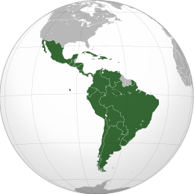

Slide 3
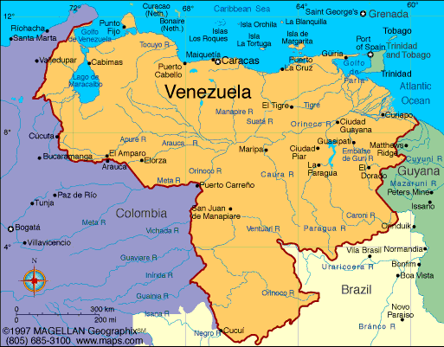
Dati:
Nome ufficiale: República Bolivariana de Venezuela
Lingua ufficiale: Spagnolo
Capitale: Caracas
Forma di governo: Repubblica presidenziale federale
Presidente in carica: Nicolás Maduro
Superficie: 912.050 km²
Popolazione: 31.108.083 ab.
Valuta: Bolívar fuerte

Slide 4
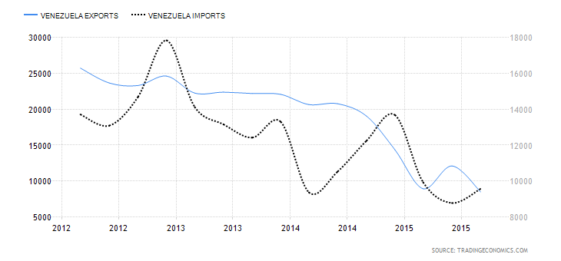
Fotografia del Venezuela di oggi:
Inflazione al 180% (Banco Central de Venezuela – 2015) e secondo l’Assemblea Nazionale il primo semestre del 2017 ha registrato un dato del 176%. Il FMI invece parla di un 2017 al 720% e di una prospettiva del 2000% per il 2018;
Dinamismo nei mercati internazionali decrescente
(Fonte www. tradingeconomics.com)
Secondo la Caritas l’80% della popolazione versa in condizioni di povertà;
Caracas è la città più violenta al mondo e in Venezuela una persona viene uccisa quasi ogni 20 minuti;

Slide 5
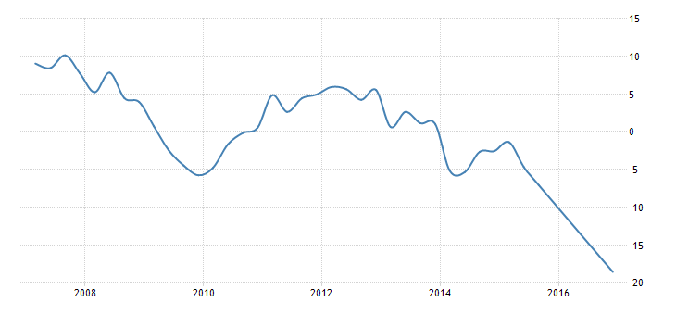
Fotografia del Venezuela di oggi:
Dal 2013 ad oggi il PIL ha perso più del 26%
(Fonte www. tradingeconomics.com)
Il paese non ha potuto esercitare il diritto alla presidenza del Mercosur (2016)
Il paese è stato sospeso dal Mercosur (2017)
Il paese ha richiesto ufficialmente di uscire dall’Organizzazione degli Stati Americani (2017)

Slide 6
La presidenza di
Hugo Chávez
(1998 – 2013)
Realtà e potenzialità
strutturali
La presidenza di Nicola Maduro
(2013 – oggi)
Quali sono le variabili da considerare nell’analisi della crisi di questo paese?
L’opposizione politica
Contesto regionale e internazionale

Slide 7
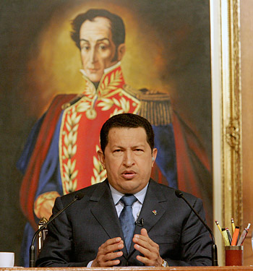
La presidenza di Hugo Chávez (1998 – 2013)
Il rapporto con il popolo:
Elezione del 1998 vinte con il 56,2% dei voti.
Elezione del 2000 vinte con il 59,5% dei voti.
Elezione del 2006 vinte con il 62,87% dei voti.
Elezione del 2012 vinte con il 55,25% dei voti.
Ideologia:
Fino al 2002 si parla di bolivarismo e socialismo. In particolare il bolivarismo ha una maggiore predominanza nella dialettica diplomatica utilizzata in politica estera mentre il socialismo non è altro che la connotazione che si da alla politica interna al paese. Tale socialismo è intriso di pragmatismo ben distante dall’antimperialismo esternato in politica estera (all’interno del bolivarismo). Dal 2002 in poi le due ideologie confluiscono nel chavismo ossia un’ideologia prettamente collegata al carisma e alla figura del leader Chávez.

Slide 8
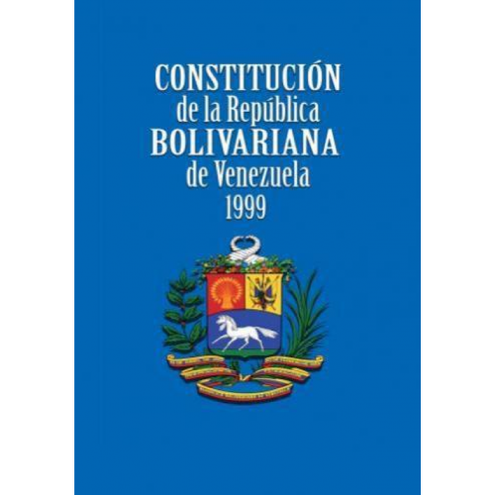
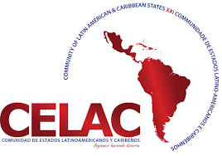
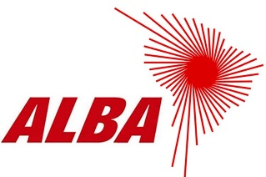
L’eredità positiva di Chávez:
In Venezuela: Emana una nuova Carta Costituzionale (1999), elimina l’analfabetismo (UNESCO – 2005) con un tasso di scolarizzazione primaria del 93,2%, scolarizzazione secondaria del 73,3% e un raddoppio degli studenti universitari con un conseguente aumento delle sedi universitarie nel paese; quasi 8000 nuovi centri medici in tutto il Venezuela con un aumento del 300% dei medici per ogni 100'000 abitanti (da 20 unità del 1999 a 80 unità nel 2010), la mortalità infantile è passato da un 19,1 per mille abitanti a un 10 per mille (ossia -49%) con una speranza di vita che sale dall’età media di 72,2 a quella di 74,3. Il tasso di povertà è passato dal 42,8% al 26,5% e la povertà estrema è passata dal 16,6% al 7%. Il tasso di denutrizione è passato dal 21% a meno del 3%. Il coefficiente di GINI è passato dallo 0,46 allo 0,39 con il 95% della popolazione che ha l’accesso all’acqua e una disoccupazione che passa dal 15,2% al 6,4%. Il tutto con un aumento delle spese sociali da parte dello stato pari al 60,6% rispetto al passato.
Nella regione: E’ determinate con Brasile e Argentina nel declino dell’ALCA (2005), collabora attivamente nello sviluppo dell’Unasur (2008), dà vita all’ALBA (2004) all’interno della quale troviamo PETROCARIBE quale piattaforma energetica e la moneta unica denominata SUCRE, è tra i massimi promotori del reintegro di Cuba nell’OSA (2009 – rifiutato da L’Avana), entra a far parte del Mercosur (2012), si fa promotore della CELAC (2010) quale nuovo luogo di confronto tra tutti i paesi a sud del Rio Grande. intensifica l’interazione con nuovi partner commerciali tra cui Cina, Russia, Libia, Iran.

Slide 9
L’eredità negativa di Chávez:
Lutto politico nazionale generato dall’impersonificazione del progetto politico;
Eccesso di politiche assistenzialiste poco utili al reinserimento attivo nella vita economica del paese;
Incompiutezza del processo di diversificazione produttiva e dello sviluppo infrastrutturale;
Ampliamento di una classe media fondamentalmente statica.

Slide 10
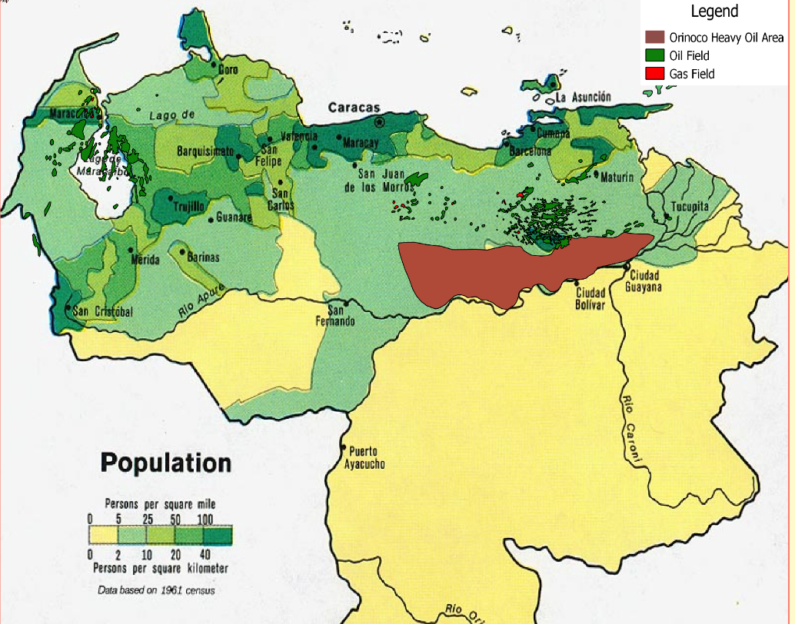
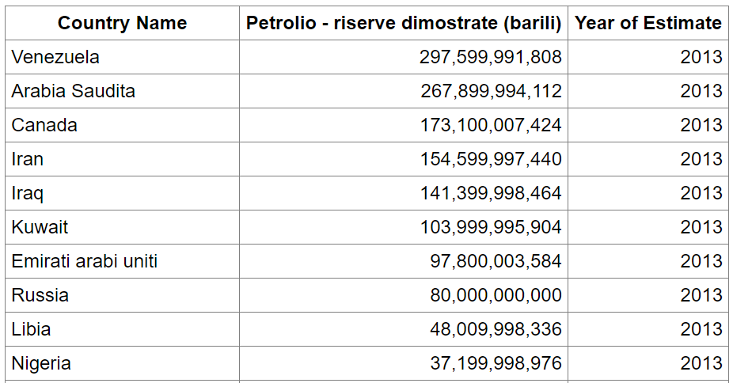
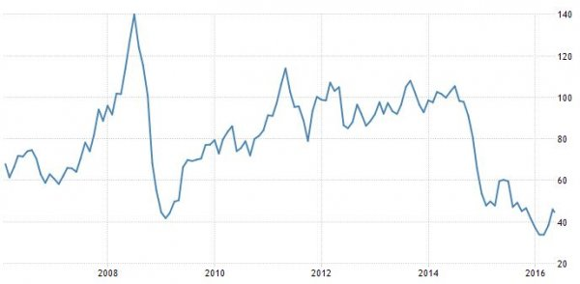
Realtà e potenzialità strutturali
Il Venezuela detiene la più grande riserva petrolifera mondiale appartenente ad una singola sovranità. L’area del Bacino dell’Orinoco ad sud-est di Caracas
Essendo una risorsa nazionalizzata e avendo un impatto del 95% sull’export nazionale, la caduta del prezzo del petrolio iniziata nel 2014 ha avuto un impatto estremamente negativo sull’economia del paese. La nazionalizzazione quindi porta tutto il rischio d’impresa sullo stato. Una condizione che sarebbe potuta essere meno negativa se l’economia avesse vissuto una diversificazione produttiva.
(Fonte www. tradingeconomics.com)

Slide 11
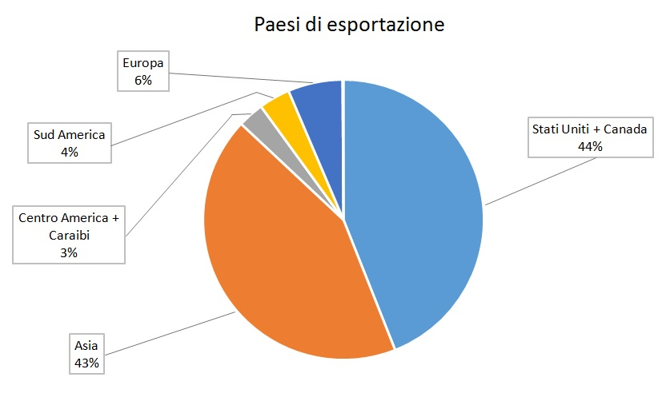
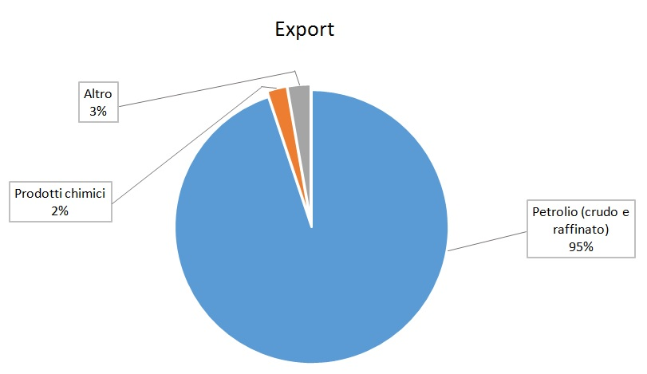
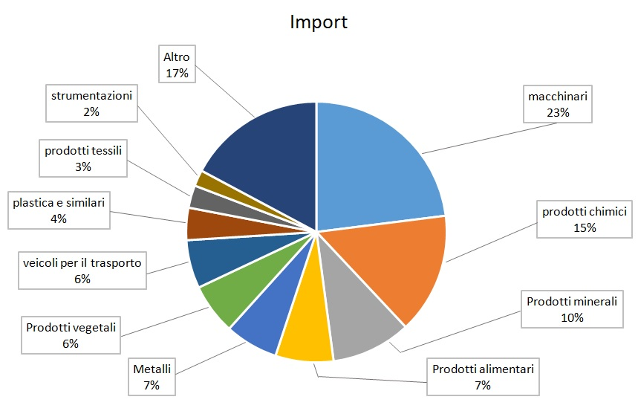
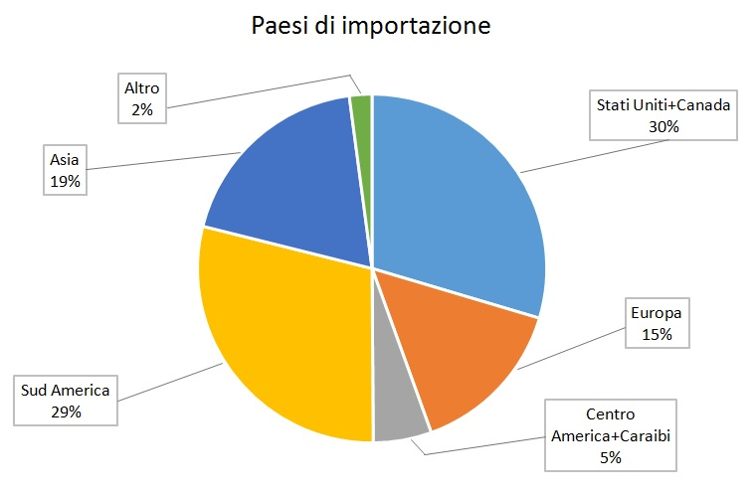
Realtà e potenzialità strutturali

Slide 12
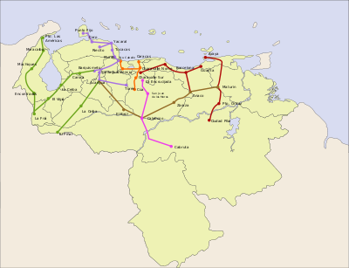
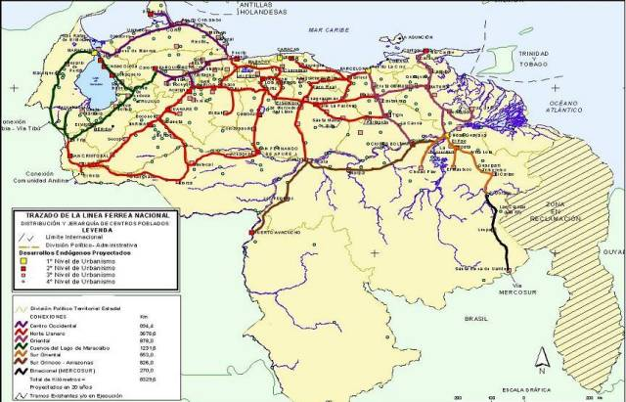
Realtà e potenzialità strutturali
il paese offre solo un 37% di strade asfaltate, una ferrovia dalla densità inferiore al 5 km ogni 1000 km², una qualità infrastrutturale portuale di 2,43 punti e un indice di connettività del trasporto marittimo di 18,61.
Il risultato è una scarsa competitività del prodotto venezuelano sul mercato internazionale ed anche regionale dove gli sviluppi di raccordi interstatali per agevolare il commercio sono ancora nella loro fase di progettazione. Impatto negativo che si ripercuote sull’iniziativa privata che difficilmente può dar vita a nuove realtà industriali lontane dalla costa (isolamento produttivo).

Slide 13
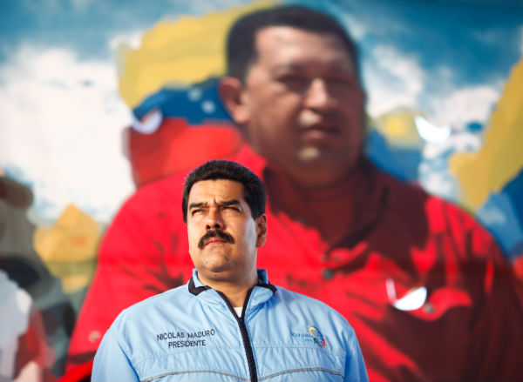
La presidenza di Nicolas Maduro (2013 – oggi)
Carisma ridimensionato rispetto al suo predecessore;
Primo periodo di presidenza incentrato sulla mistificazione di Chávez;
Ideologia prettamente chavista;
Dialettica diplomatica inasprita e volta all’antimperialismo;
Isolazionismo diplomatico;
Nel 2017 avvia ufficialmente l’iter di uscita del Venezuela dall’OSA;
Nel 2017 avvia il processo di riforma costituzionale per rafforzare la partecipazione popolare e dare impulso all’economia.

Slide 14
Obiettivi della riforma costituzionale
1
6
Rafforzare la politica estera nazionale per contrastare ogni tentativo di ingerenza
Creare la pace e isolare la violenza
2
Creare un sistema economico che vada oltre il petrolio
7
Rafforzare il concetto di cultura venezuelana quale vera e propria identità del popolo
3
Tutela costituzionale ai progetti sociali
8
Garantire un futuro alle nuove generazioni
4
Potenziare il sistema di giustizia, sicurezza e protezione del popolo
9
La tutela dell’ambiente a fronte dei cambi climatici
5
Rafforzare la partecipazione politica nazionale degli enti locali

Slide 15
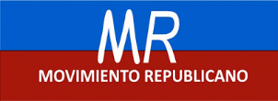
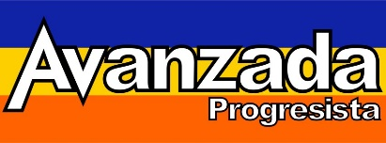
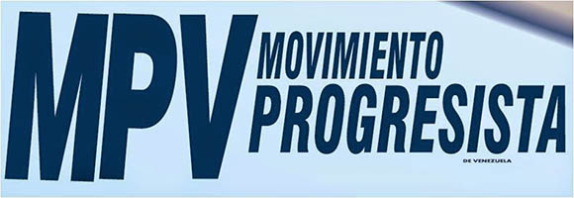
Sinistra
Convergencia
Destra
Alianza
Bravo Pueblo
Proyecto Venezuela
Opinion Nacional
Acción
Democrática

Slide 16
L’opposizione politica
Nel 2008 nasce il MUD (Mesa de la Unidad Democrática), coalizione di opposizione al chavismo.
Risultati politici:
Elezioni parlamentari del 2010: 47,22% dei voti – 65 seggi su 165
Elezioni presidenziali del 2012: 44,13% dei voti – elezioni perse
Elezioni presidenziali del 2013: 49,07% dei voti – elezioni perse
Elezioni parlamentari del 2015: 56,22% dei voti – 112 seggi su 165
Fatti rilevanti:
6 gennaio 2014: viene uccisa durante una rapina l’attrice Monica Spear Mootz;
18 febbraio 2014: viene arrestato Leopoldo Lopez Mendoza (Voluntad Popular);
19 febbraio 2014: muore Genesis Carmona, attivista antichavista;
14 aprile 2016: campagna di raccolta firme per indire un referendum contro Maduro;
Maggio 2016: si intensificano le interazioni tra Luis Almagro (Presidente Osa) e opposizione antichavista;
Giugno 2016: L’Osa si pronuncia in favore del dialogo tra governo e opposizione in Venezuela;
Giugno 2016: Henrique Capriles si reca in visita in Paraguay e Argentina e incontra i rispettivi presidenti Cartes e Macri;
Luglio 2017: referendum informale sulla volontà governativa di nominare un’Assemblea Costituente per una nuova riforma costituzionale;
30 luglio 2017: con un’affluenza del 44,43% viene eletta l’Assemblea Costituente.

Slide 17
Contesto regionale e internazionale
2014: inizia il crollo del prezzo del petrolio;
2015: L’amministrazione Obama (Stati Uniti) indica il Venezuela quale minaccia per la propria sicurezza interna. Emana così un primo pacchetto di sanzioni nei confronti di Caracas;
2015: In Argentina il kirchnerismo dopo 12 anni perde la leadership del paese. L’elezione di Mauricio Macri segna la svolta neoliberale del paese;
2016: In Brasile Dilma Rousseff viene destituita per impeachment dalla presidenza. Al suo posto si insedia Temer. Contestualmente Lula viene incriminato per corruzione;
2016: Il presidente dell’OSA, Luis Almagro, impugna la carta democratica nei confronti del governo Maduro. L’iniziativa viene respinta dall’organismo;
2016: la presidenza temporanea del Mercosur passa da Uruguay a Venezuela, ma Paraguay, Argentina e Brasile non riconoscono tale successione. Sullo sfondo il dialogo per l’accordo di libero scambio Mercosur-Unione Europea
2017: il nuovo presidente degli Stati Uniti Donald Trump inasprisce le sanzioni verso Caracas rea di non rispettare i principi di democraticità;
2017: Il Mercosur sospende il Venezuela dalla partecipazione all’organo impugnando la carta democratica;
2017: L’Unione Europea prende in esame eventuali sanzioni ai danni di Caracas.

Slide 18
Le elezioni presidenziali di dicembre 2018
I contenuti della riforma costituente
Le elezioni in Brasile e l’utopia dell’asse Argentina-Brasile
Da cosa dipende il futuro del Venezuela? cosa dobbiamo aspettarci?
La stabilità (?) del MUD alla leadership
Nuova leadership = nuova Costituzione?
La politica estera statunitense

Slide 19
FINE
Per info e contatti:
william.bavone@libero.it
Il presente materiale sarà disponibile sul sito internet:
www.scenari-internazionali.com
Biografia e bibliografia dell’autore sono visionabili sul blog:
www.williambavone.wordpress.com

